Slide 1
Le blogue du doctorant
Olivier Charbonneau
Biblio. Prof. , Université Concordia
LLD (Candidat), U Montréal
Culturelibre.ca | OutFind.ca
@culturelibre | @OutFindCA

Slide 2
Est-ce que ça vaut la peine ?
Pourquoi ?
Combien de temps ?
Qui visite ?

Slide 3
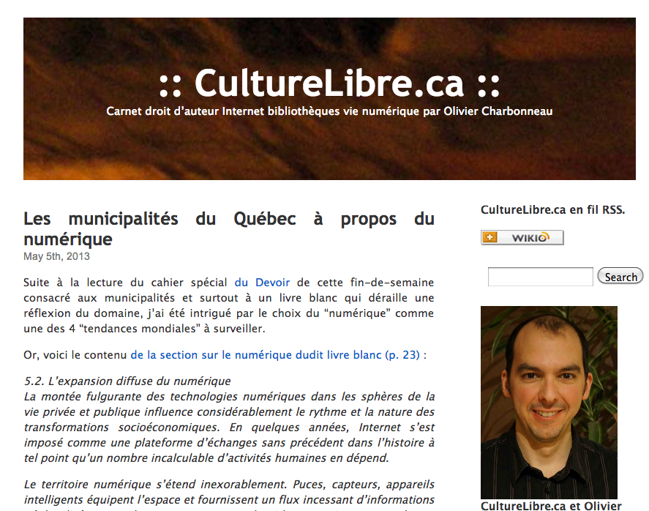

Slide 4
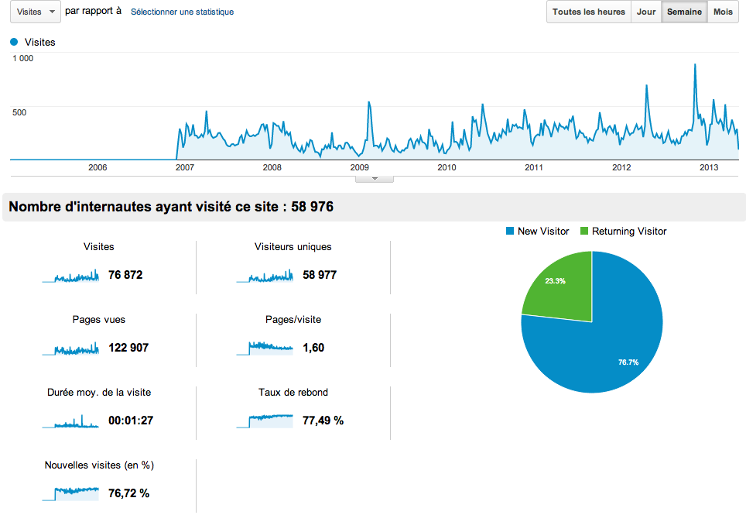
Visites globales - Statistiques

Slide 5
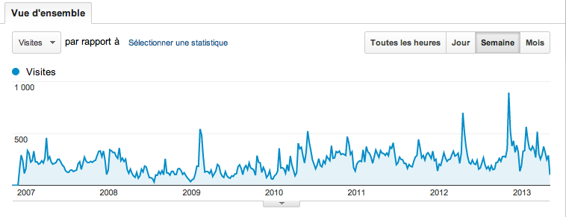
Visites globales – Statistiques – Détail des événements
Début doctorat
Modifications à la loi sur le droit d’auteur
Naissance de ma 1ere fille
Naissance de ma 2e fille
Printemps érable
Piraté !
BNL MTL

Slide 6
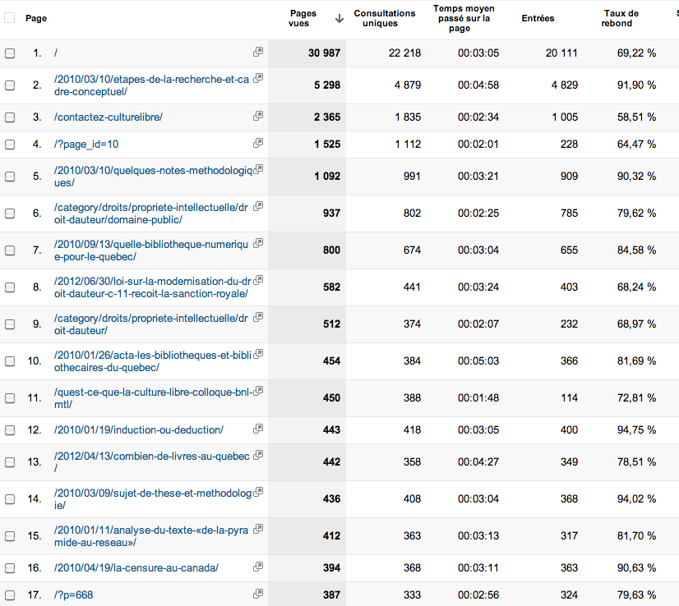
20 pages les plus consultées

Slide 7
5 pages traitant de mon doctorat

Slide 8
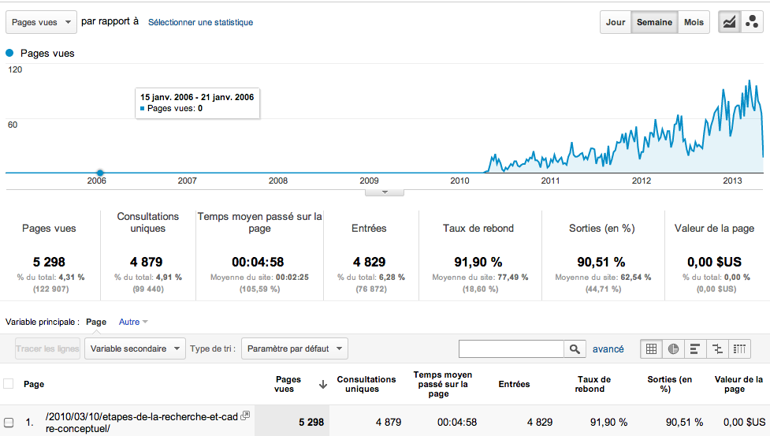
Détail de la page la plus consultée

Slide 9
Mythe 1 – Trop de temps
Investissement marginal en temps lors de la lecture académique
Cycle de vie de nos notes

Slide 10
Mythe 2 – Perte de temps
Entraînement à l’écriture, la synthèse à la recherche
Se confronter à notre propre vision

Slide 11
Mythe 3 – Ça n’intéresse personne
Le premier utilisateur = VOUS !
Écrivez, vous serez surpris

Slide 12
… un moment Zen …

Slide 13
… ce qui ne va pas dans mon carnet …

Slide 14
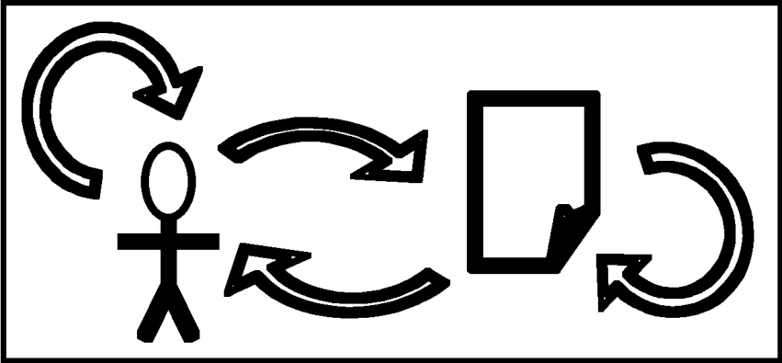
Cadre de diffusion de la collaboration
Charbonneau, Olivier (2008) La jurisprudence en accès libre à l’ère du contenu généré par les usagers. Mémoire de maîtrise en droit, Université de Montréal.
http://spectrum.library.concordia.ca/6392/

Slide 15
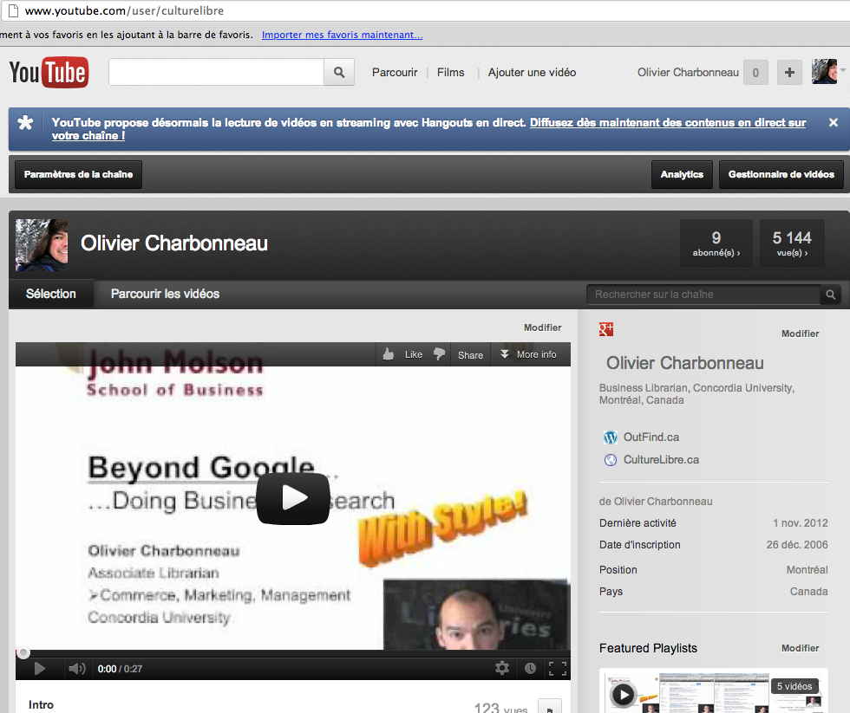

Slide 16
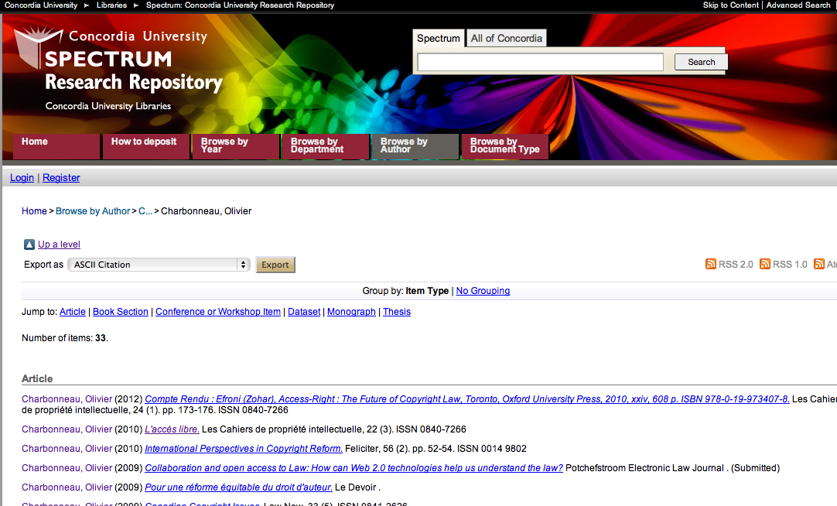

Slide 17
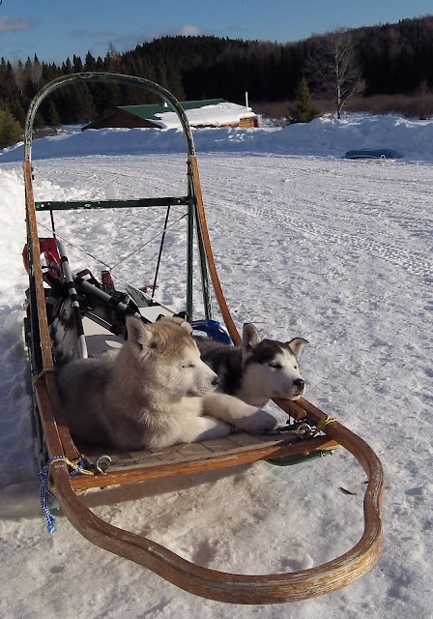
Merci !
Olivier Charbonneau
Bibliothécaire, Université Concordia
LLD (Candidat), Univeristé de Montréal
www.culturelibre.ca
www.outfind.ca
Source: www.pourvoiriewaban-aki.com
© Olivier Charbonneau 2012

